Slide 1
第四节 朦胧诗与诗歌多元化探索
第五章 80—90年代:当代文学新时期

Slide 2
关
键
词
“归来者”诗群
干预生活诗群
新边塞诗群
女性诗人群
朦胧诗
知识分子写作
民间写作

Slide 3
自20世纪1970年代末以来，继“天安门诗歌”运动和“文化大革命”结束之后，拨乱反正大幕的拉开，新诗开始重整旗鼓，恢复以往的诗歌传统，将新诗的探索推向一个新的高潮。
80年代诗歌的主要创作群体，由“归来者”和“崛起的一代”共同组成。形成了朦胧诗群、归来者诗群、干预生活诗群、新边塞诗群、女性诗人群等诗歌群落。

Slide 4
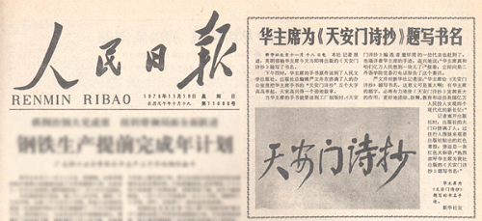
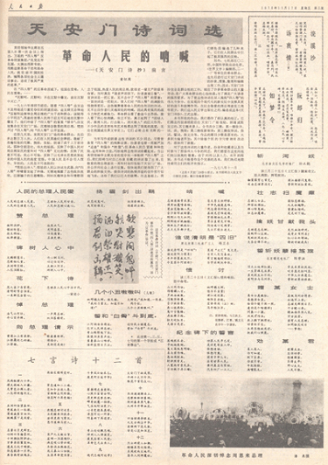
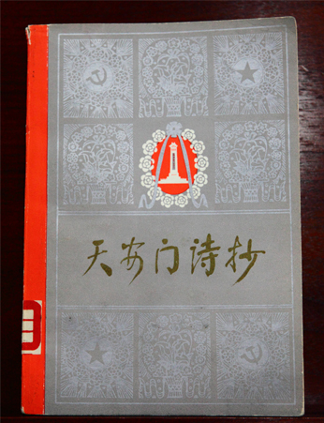
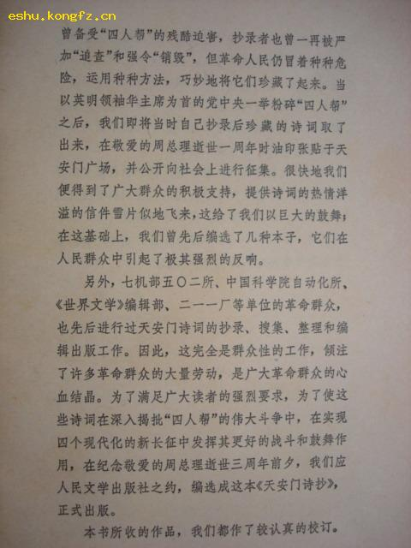
1977年1月8日，以“童怀周”名义油印的115首《天安门革命诗抄》，贴在了天安门广场，立刻引起轰动。 1978年12月，人民文学出版社正式出版《天安门诗抄》，由华国锋题写书名。

Slide 5
一、80年代诗歌群落的多元化
1、“归来者”诗群
“归来者”诗群是指一批过去活跃在诗坛，但因种种政治原因从1950年代中期起陆续隐失，如今在拨乱反正中终于得以平反，重又提笔“归来”的诗人。
1980年，艾青把他的一本诗集定名为《归来的歌》，流沙河、梁南也写了题为《归来》和《归来的时刻》的诗。
“归来”是一种诗人现象，也是一个普遍性的诗歌主题。

Slide 6
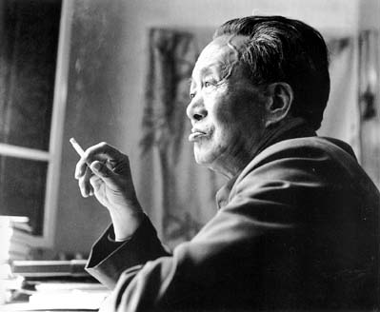
“归来者”诗群的创作特征：
  一是历史的反思性
  二是抒情的宏观性
  三是技巧的开放性
艾青是“归来者”诗群的代表诗人，有诗集《归来的歌》《彩色的诗》《雪莲》以及诗歌论文集《艾青谈诗》。
《古罗马的大斗技场》《鱼化石》等诗，总是从现实形象的微观推向象征对象的宏观，以象征对象的壮阔境界来充分映衬现实形象的多层次结构。

Slide 7

长诗《在浪尖上》呼出了积郁多年的心声：
  不容许再受蒙蔽了，
  不应该再被欺骗了，
  我们要的是真理，
  我们要的是太阳。
有“诗体哲学”的巨型诗篇 《光的赞歌》留下了这样的诗行：
  甚至光中也有暗，
  甚至暗中也有光

Slide 8
2、干预生活诗群
干预生活诗群指80年代相对年轻的一批诗人，他们在继承了共和国初期建立起来的文学精神与传统的同时，又大都不同程度地具有超越传统观念、独立思考生活、自我判断现实的精神，以独立批判的眼光看待被“文革”十年破坏了的社会秩序和人生规范，并以真诚之心对新时代唱出赞歌。
主要诗人有雷抒雁、张学梦、叶文福等以及建国后出生的熊召政、李小雨、骆耕野等。
雷抒雁的《小草在歌唱》、叶文福的《将军，不能这样做》当年都曾产生巨大反响。

Slide 9
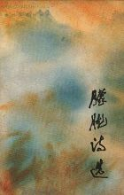
二、朦胧诗的崛起
80年代争议最多、影响最大、最深远的是朦胧诗。
代表诗人是舒婷、顾城、芒克、食指、多多、江河、杨炼、梁小斌等一批在“文革”中成长起来的青年诗人。

Slide 10
朦胧诗孕育于“文革”时期的地下文学——白洋淀诗派。
1978年《今天》在北京创刊，成为一批青年诗人发表探索性新诗的主要阵地。
1980年《诗刊》以“青春笔会”的形式集中推出了17位青年诗人的探索诗作和探索宣言。

Slide 11

1978年12月23日，北岛、芒克在北京创建民间刊物《今天》；1979年《诗刊》3月号转载了《今天》中北岛诗作《回答》。

Slide 12
1980年《诗刊》第8期章明的批评文章《令人气闷的“朦胧”》 ，引发一场大论争，新诗潮也由此得名“朦胧诗”。
谢冕的《在新的崛起面前》、孙绍振的《新的美学原则的崛起》和徐敬亚的《崛起的诗群》，立足现代倾向、现代主义文学的角度，从形式到内容把朦胧诗的艺术主张系统化，高度肯定朦胧诗的价值。
当时的反对者则指责其为畸形文学、艺术怪胎，甚至视为“逆流”，是“资产阶级自由化思想的宣言书” 。

Slide 13
声
音
“少数作者大概是受了‘矫枉必须过正’和某些外国诗歌的影响，有意无意地把诗写得十分晦涩，怪癖，叫人读了几遍也得不到一个明确的印象，似懂非懂，半懂不懂，甚至完全不懂，百思不得一解……‘朦胧’并不是含蓄，而只是含混；费解也不等于深刻，而只是叫人举得‘高深莫测’。”
章明：《令人气闷的“朦胧”》

Slide 14
声
音
朦胧诗的三个美学原则是：“不屑于作时代精神之传声筒”，“不屑于表现自我情感世界以外的丰功伟绩”，“回避写那些我们习惯了的人物的经历、英勇的斗争和忘我的劳动场景”。
孙绍振：《新的美学原则在崛起》

Slide 15
声
音
“根子就在于不以马克思主义作指导的那个‘独特的社会观点’和割断革命文学传统的资产阶级现代派的文艺观”。
程代熙：《给徐敬亚的公开信》

Slide 16
朦胧诗的特点
核心精神：朦胧诗是“文革”封建专制主义下迷失、绝望而痛苦的青年一代对人的反思，其核心精神是对人的自我价值的现代确认，对人性复归的呼唤，对人的心灵自由与解放的追求。
艺术方式：具有西方现代主义式的文学感受、叛逆精神和审美形态。
  A以内在精神世界为主要表现对象；
  B采用整体形象象征、逐步意象感发的艺术策略和方式来隐示情思；
  C从而使诗歌文本处在表现自己和隐藏自己之间，呈现为诗境模糊朦胧、主题多义莫明的状态。

Slide 17


北岛
卑鄙是卑鄙者的通行证，
高尚是高尚者的墓志铭，
看吧，在那镀金的天空中，
飘满了死者弯曲的倒影。
……
我－不－相－信！
……
我不相信天是蓝的，
我不相信雷的回声，
我不相信梦是假的，
我不相信死无报应。
……
——《回答》
我不想安慰你
在颤抖的枫叶上
写满关于春天的谎言
——《红帆船》

Slide 18
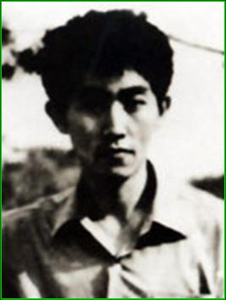
北岛最初以“斗士”形象出现在当代诗坛，他的诗鲜明地表达出一种怀疑和否定精神，对虚幻的期许、选择的犹豫和缺乏人性内容的苟且生活的坚定拒绝。
北岛的诗展现了历史转折期觉醒者的内心冲突和理想精神。那种在批判、否定中寻找个体和民族再生之路的英雄式悲壮情感，当时曾引起广泛而强烈的共鸣。
强烈的批判精神与深邃的历史意识，悲壮的情感状态，以及冷峻、凝重的语言风格，是北岛诗歌的显著特色。

Slide 19
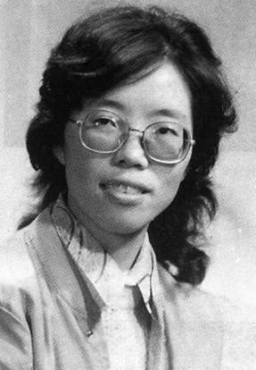
舒婷
舒婷是抒情型诗人，爱是她诗歌的重要主题。她着力表现的是人性的美好与生命的忧伤。
舒婷的诗标志着当代中国诗歌由浪漫主义向现代主义的过渡。特点有三：
  A 略带感伤意味的抒情和唯美的艺术追求，不失真诚、不乏悲凉、不陷偏激，而又怀抱着某种希望；
  B 情感细腻典雅，呈现崇高和优美的浪漫风格；
  C 吸收和运用现代主义，尤其是感觉、意象、暗示等象征手法写作，较少直白的表露。

Slide 20

——《神女峰》
在向你挥舞的各色花帕中
是谁的手突然收回
紧紧捂住了自己的眼睛
当人们四散离去，谁
还站在船尾
衣裙漫飞，如翻涌不息的云
江涛
高一声
低一声
美丽的梦留下美丽的优伤
人间天上，代代相传
但是，心
真能变成石头吗
为盼望远天的杳鹤
而错过无数次春江月明
沿着江岸
金光菊和女贞子的洪流
正煽动新的背叛
与其在悬崖上展览千年
不如在爱人肩头痛哭一晚

Slide 21
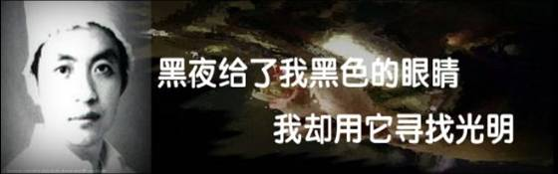
顾城
顾城的诗是梦幻型的。他以自然和童话为核心构筑起来的一个美丽的精神王国。
以童年情结与童话世界为根基的梦，又很容易在冷硬的现实面前破碎，所以其诗作中常流泻着寂寞、凄清、苦闷的情绪。
顾城的诗对意象有着准确的把握和抒发。他致力于用明确、简单的词汇和句子，用心去感应事物，素朴地构建了一个幻想的童话世界。

Slide 22
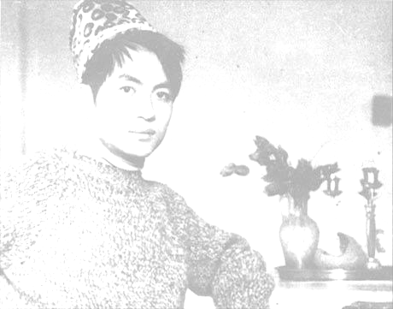
天是灰色的
路是灰色的
楼是灰色的
雨是灰色的
在一片死灰之中
走过两个孩子
一个鲜红
一个淡绿
——《感觉》
你，
一会看我，
一会看云。
我觉得，
你看我时很远，
你看云时很近。
——《远和近》
鸟儿在疾风中
迅速转向
少年去捡拾
一枚分币
葡萄藤因幻想
而延伸的触须
海浪因退缩
而耸起的背脊
——《弧线》

Slide 23
声
音
你相信了你编写的童话
自己就成了童话中幽蓝的花
你的眼睛省略过
病树、颓墙
锈崩的铁栅
只凭一个简单的信号
集合起星星、紫云英和蝈蝈的队伍
向着没有被污染的远方出发。
——舒婷写给顾城的《童话诗人》

Slide 24
朦胧诗的转向及其后
1984年左右，朦胧诗直接介入社会的热情有所减弱。北岛《回答》中那条从社会反思到民族寻根的抒情思路，被杨炼、江河等人作了现代史诗性的改造，把重点转移到民族寻根上。
他们通过民族绚丽多彩的神话传说、文化遗迹这些原型意象来表现旷古远代、神秘蛮荒的境界，以实现民族文化心理结构的诗化呈现与东方文化精神的诗意传达。
  杨炼：由《半坡》《敦煌》《诺日朗》构成的组诗《礼魂》。
  江河：组诗《太阳和它的反光》

Slide 25
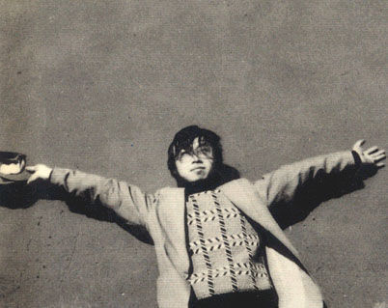
随后，海子、骆一禾、西川等将生命、自然与文化浑然同构，并对生命的宇宙存在作了形而上的玄学感应，在美丽的遁逸中探求精神家园。
海子以“麦地”和“村庄”作为精神家园理想的基地
骆一禾致力于把握对生命的宇宙感应
西川强调诗歌的叙事性，在日常性的的个人经验中探询本质意义的神秘和不可知。

Slide 26
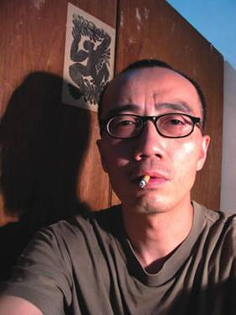
80年代中后期，一批更年轻的诗人崛起于诗坛，被称为“后新诗潮”“第三代”“后崛起”“后朦胧”“后现代” ，主要包括非非主义、整体主义、莽汉主义、他们文学社诗歌团体。
诗作如周伦佑《自由方块》、《想象大鸟》，韩东《有关大雁塔》、《你见过大海》等。
提出所谓“pass”北岛、舒婷的口号，倡导回到日常生活，诗作表现出反文化、反崇高、反意象、拒绝隐喻等美学特征。
韩东

Slide 27
三、1990年代诗歌的喧嚣
90年代，在急剧的社会转型与历史变革之中,中国新诗在多种向度上探寻着生存与发展的可能，呈现多元乃至芜杂的面貌。
在一部分诗人顽强守护着诗歌的同时，也有很多诗人转向其他方面，同时又有网络诗歌的热闹、民间诗歌社团和诗歌刊物的活跃，以及不断出现的新人。

Slide 28
1、知识分子写作诗群：王家新、西川、陈东东、臧棣等，持守批判、自由的精神立场，有自觉意识的拒斥大众文化与文艺的市场化
2、民间写作诗群：于坚、韩东、徐江等，依托解构思维，关注日常生活，追求高度的口语化、通俗化、自由化、独立化

Slide 29
声
音
“下半身写作，追求的是一种肉体的在场感。只有肉体本身，只有下半身，才能给予诗歌乃至所有艺术以第一次的推动。这种推动是唯一的、随后的、永远崭新的、不会重复和陈旧的。因为它干脆回到了本质。”
沈浩波：《下半身写作及反对上半身》

